Slide 1

고 려
중급I-활발한 국제 교류

Slide 2
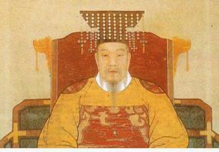
고 려
후고구려 장군이었던 왕건이 폭력적으로 변한 궁예를 몰아 내고 옛 고구려를 계승한다는 의미로 <고려>로 나라 이름을 바꿈
진정한 민족 통일 및 민족 문화 발전
활발한 국제 교류

Slide 3
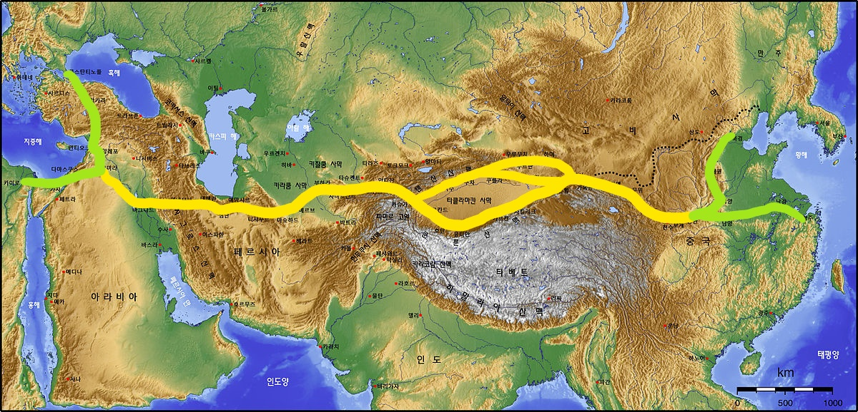
고려, 세계에 알려지다!
활발한 국제 교류
-송나라, 거란, 여진, 일본
-아라비아 상인
<실크로드(Silk Road)>
➔ 이 때 서구에 알려진 고려의 이름이
오늘날 한국의 이름인 Korea로
불리워지는 기원

Slide 4
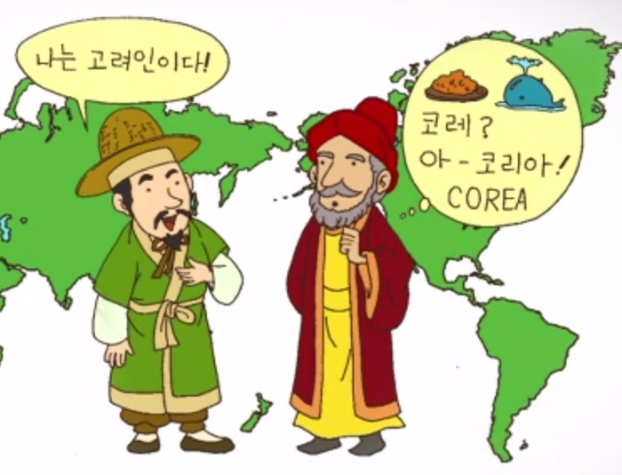
고려 ➔ 코리아(Korea)

Slide 5
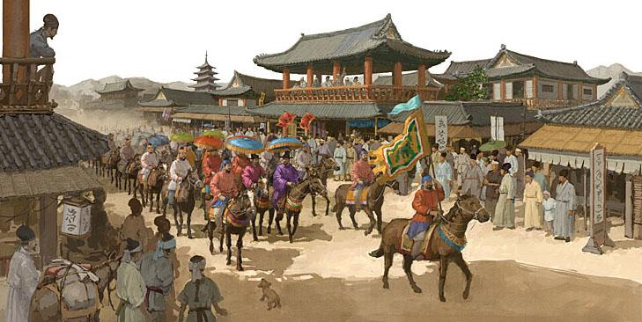
개경
고려의 수도
팔관회
송나라, 거란, 여진, 일본, 아라비아와 교류

Slide 6
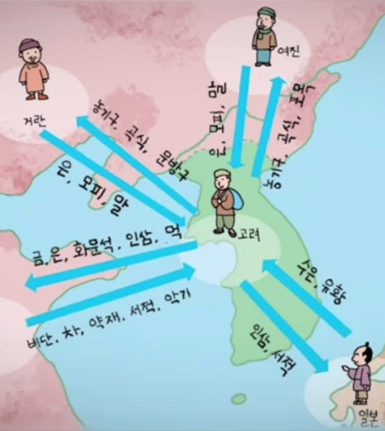
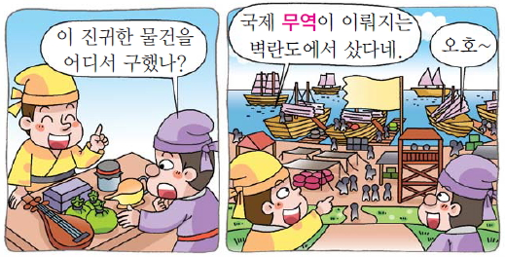

Slide 7
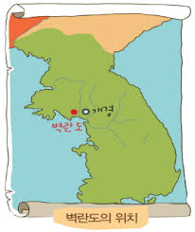
벽란도
고려시대 대표적 무역 도시
뜻: 푸른 물결의 나루
(port with blue waves)
수도인 개경과 가까운 예성강 하류
벽란정: 외국 상인이나 사신이 머무는 건물로 오늘날의 여관

Slide 8
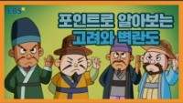
https://youtu.be/fQTSgMZjjFk

Slide 9

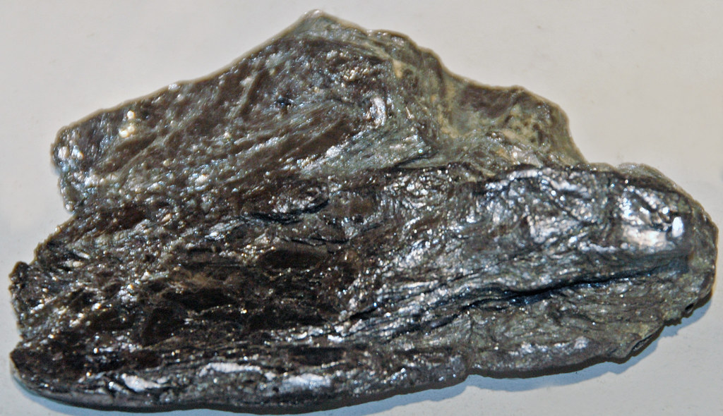
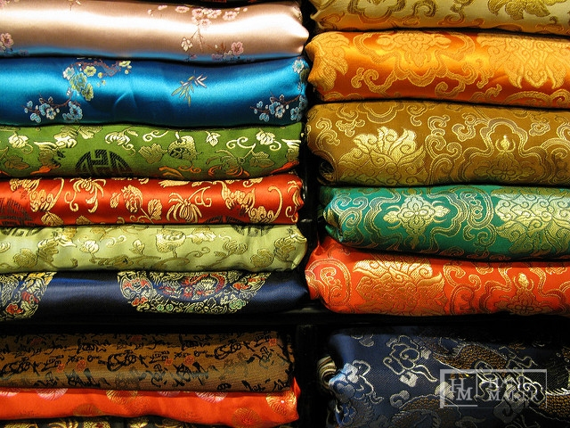
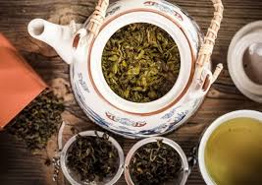
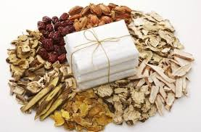
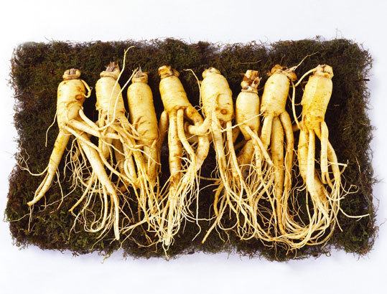
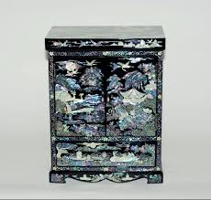
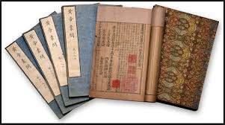
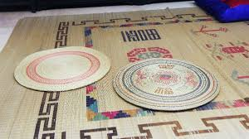
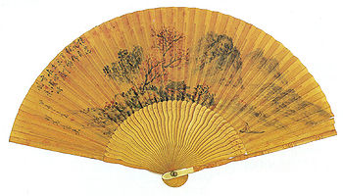
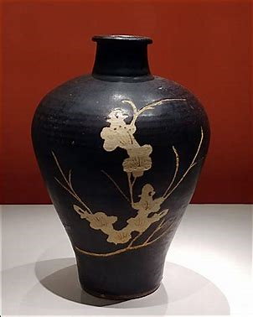
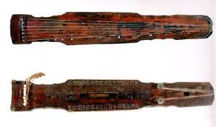
고려
송나라
금, 은, 인삼, 나전칠기, 화문석, 부채
비단, 차, 약재, 서적, 자기, 악기

Slide 10
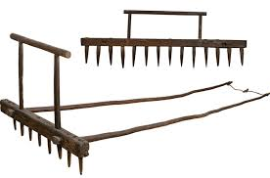
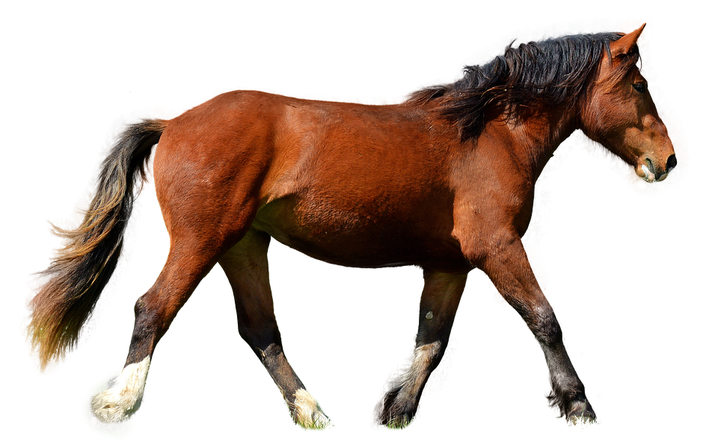
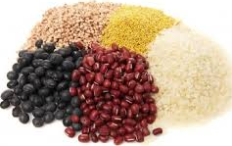
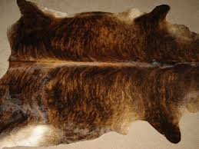
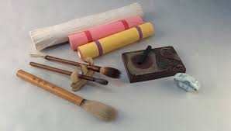
고려
거란∙여진
농기구, 곡식, 문방구
은, 말, 모피

Slide 11
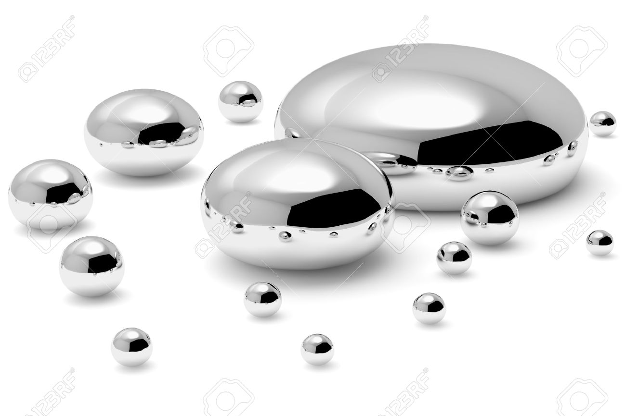
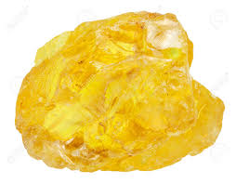
고려
일본
인삼, 서적
수은, 유황

Slide 12
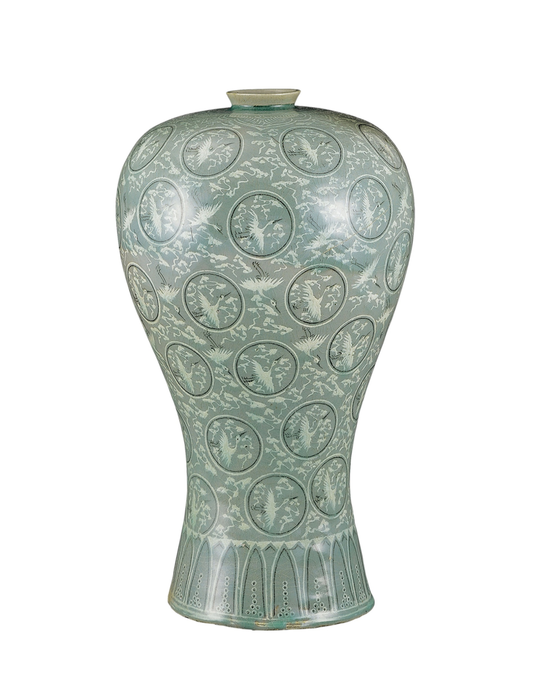
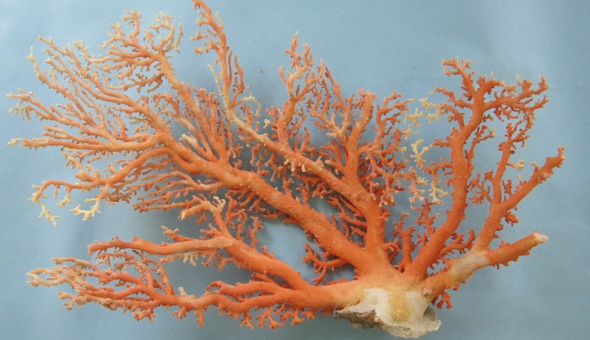
고려
아라비아
인삼, 서적, 자기
수은, 유황, 산호

Slide 13
아라비아와의 교류
대식국: 타직(Tajik Tribe)을 소리 나는 대로 쓴 것
역사에 나온 아라비아인들과의 교류
-현종 15년 ‘이슬람 상인들 100명이 벽란도에 들어와서
토산물을 바쳤다.’
-정종 6년 ‘아라비아 상인들이 수은, 용치, 점성향, 몰약,
대소목 등 각종 특산물을 바쳤다.’

Slide 14
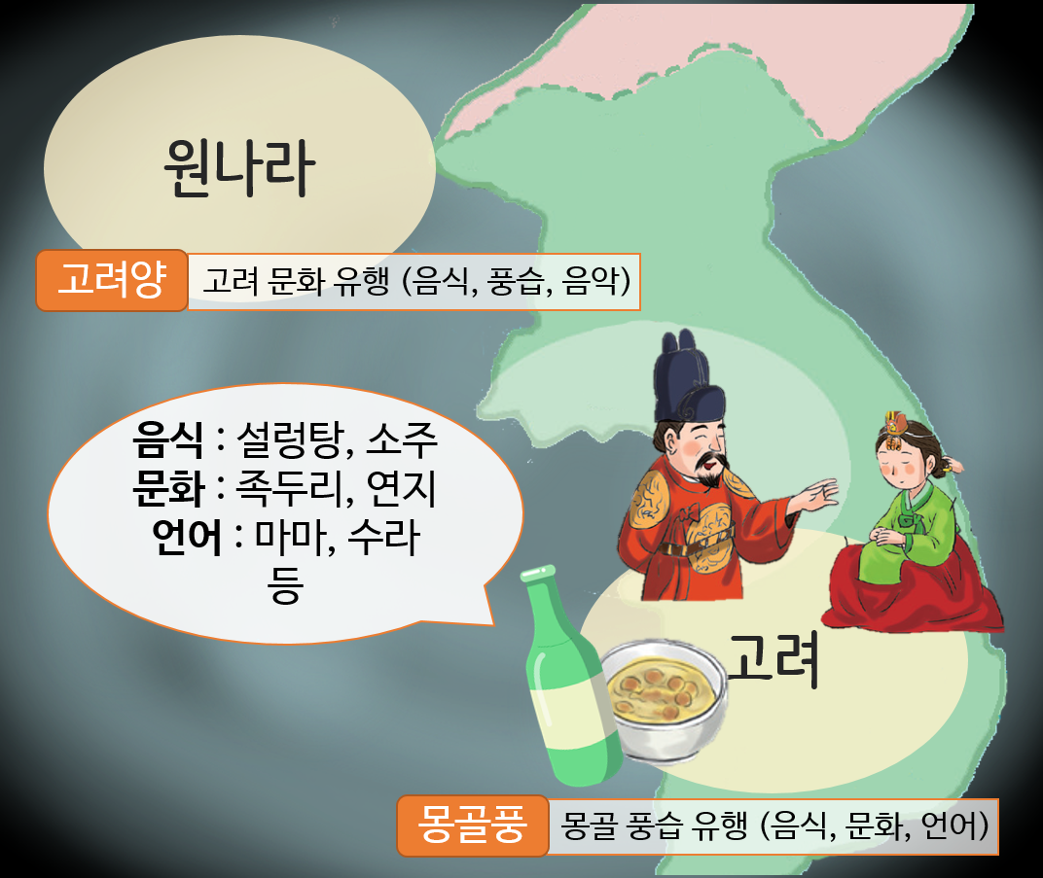
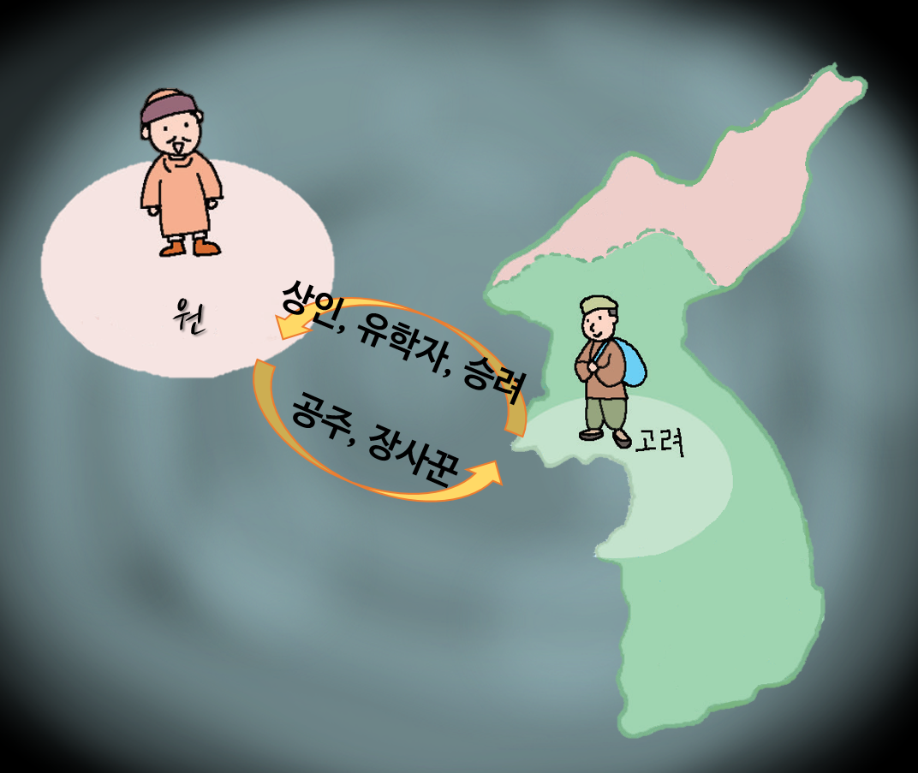
원나라와의 교류
원나라 : 송나라 멸망 후 몽골의 칭기스칸이 세운 나라

Slide 15
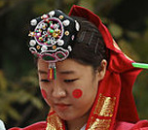
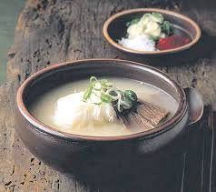
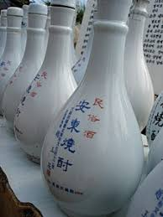
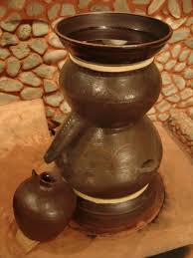
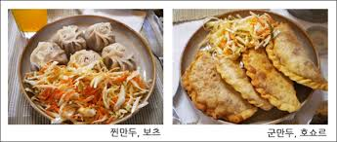
몽골풍
고려에서 유행한 몽골 문화
-설렁탕, 소주, 만두, 족두리, 연지
-언어: 마마, 수라 등

Slide 16
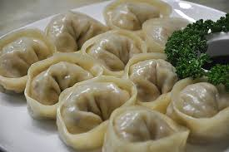
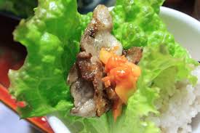
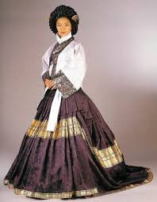
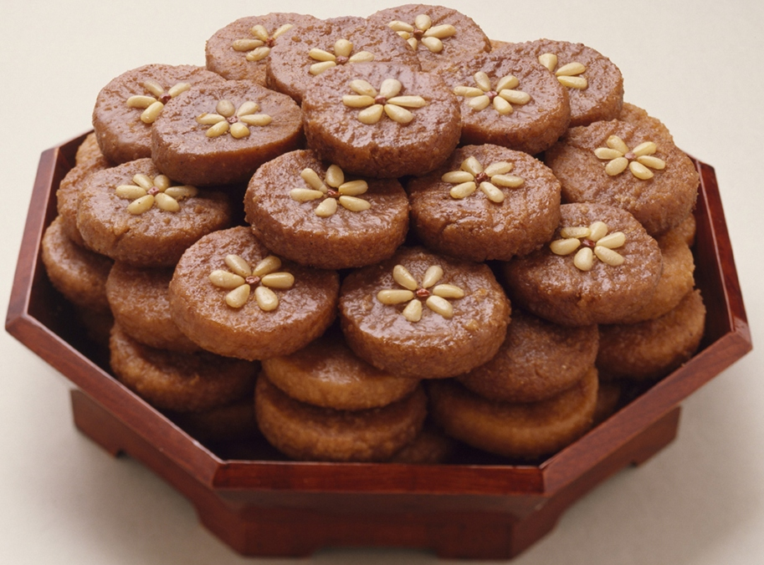
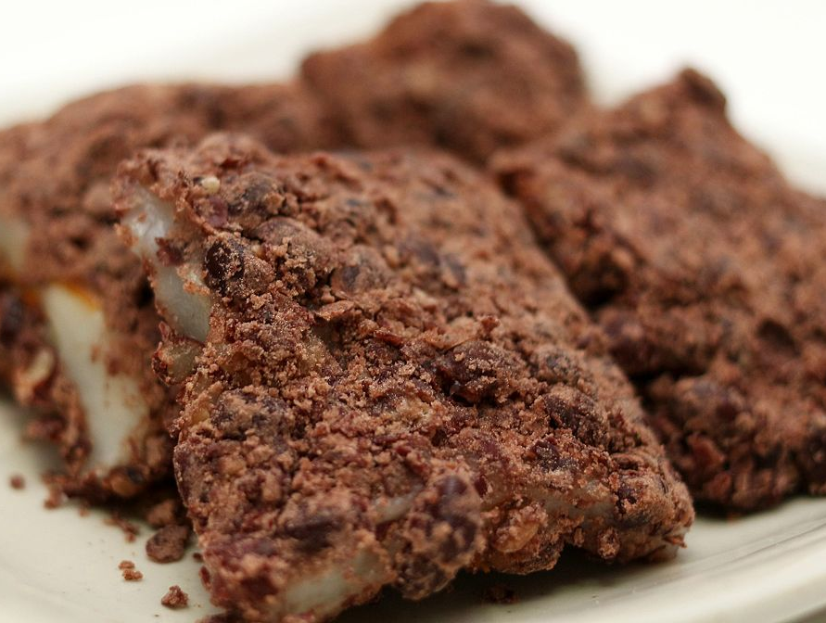
고려양
원나라에서 유행한 고려 문화
-청자, 나전칠기, 먹과 종이, 고려만두, 고려병(약과), 상추쌈,
시루떡, 비파, 풍성한 치마와 저고리

